Slide 1

KOB-IT
Küçük ve Orta Büyüklükteki İşletmeler İçin Bütünleşik IT Sistemi
Önder ALTINTAŞ
2022
Notes:
Merhaba, ben Önder ALTINTAŞ, bugün sizlere, küçük işletmeleri bir anda kurumsal bir yapıya kavuşturan; farklı bilişim hizmetlerini bir arada içinde bulunduran ürünümüzden bahsedeceğim.
Ürünümüzün ismi KOB-IT yani küçük ve orta büyüklükteki işletmeler için bütünleşik IT sistemi.

Slide 2


Slide 3



Problem
Sorunlar
Bilişim ürünlerine yabancılık
Farklı ürünler bir arada değil
Kendin kullan sistemlerde zorluklar
Yüksek aylık ödemeler
Çözümler
Kısıtlı yardım ve eğitim
Farklı ürünlere ayrı ayrı fiyatlar
Eğitim ve uzmanlık gereksinimi
İlk sene için düşük ücretler
KOB-IT ne yapıyor?
Bilişim ürünleri bir arada
Tek fiyat çok hizmet
Uygulama marketi
Basit arayüz ile kendin kullan
Aldığın hizmetlerin kiracısı değil sahibi ol
Notes:
Ücretli bulut bilişim ürünlerinin yüksek maliyetleri ve konu hakkında uzman personel eksikliği gibi sebepler küçük işletmelerin işlerini yürütürken bu ürünlerden yararlanmasını zorlaştırmaktadır. Küçük işletmelere özel hepsi bir arada ürün hazırlayıp, kurumsal yapıyla hizmet alınacak bir alternatif olmaması da sorun yaşanma ihtimalini yükseltmektedir.
Mevcut durumda işletmeler bu ihtiyaçlarını, reklam ajansları, bağımsız site tasarımcıları, özellikleri kısıtlı ücretsiz yazılımlarla çözmeye çalışmaktadırlar.

Slide 4
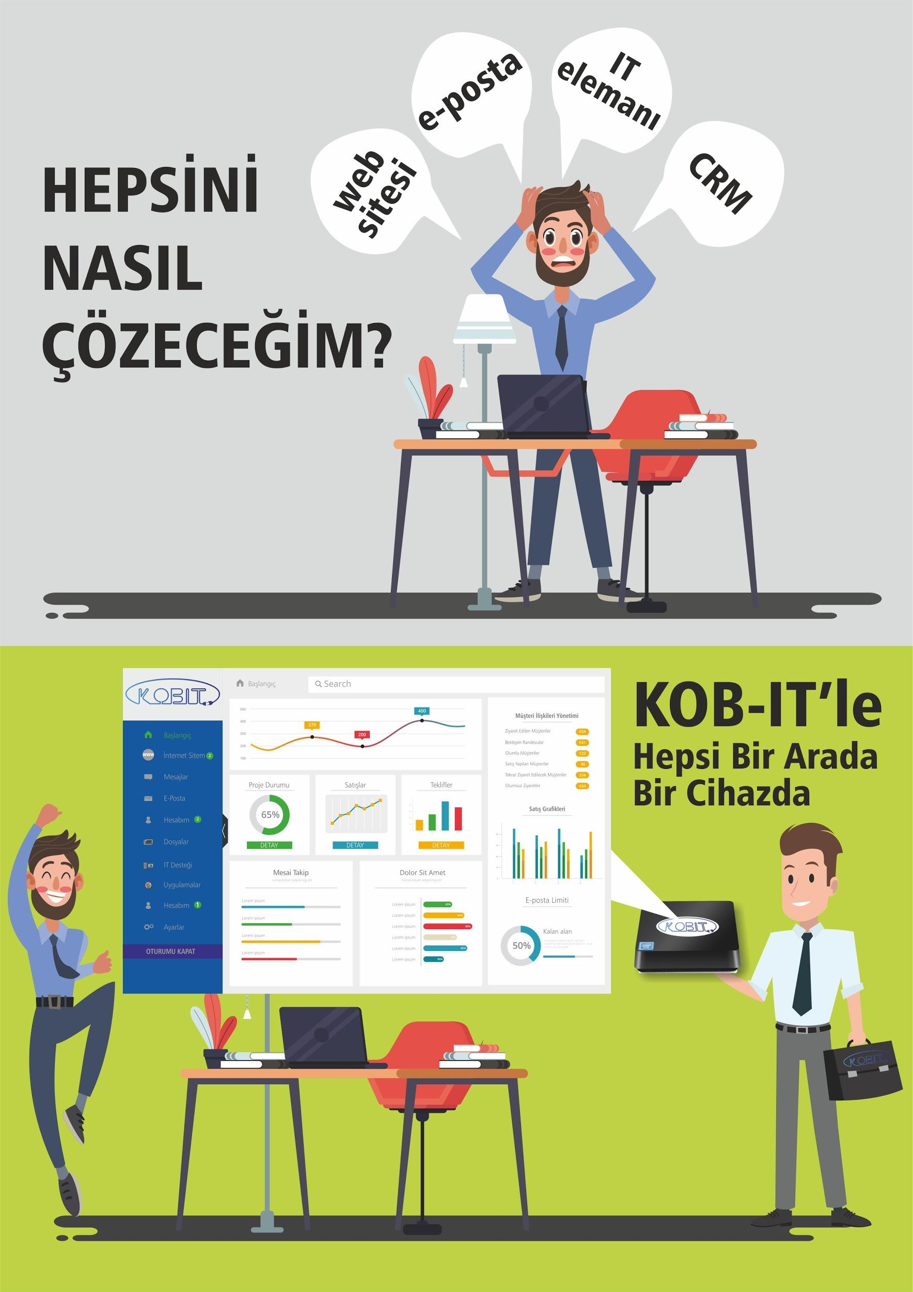
Fikir
Küçük işletmelere özel, kolay kullanılan, hepsi bir arada bir ürün ile yaşanan sorunlara ve küçük işletmelerin IT elemanı eksikliklerine düşük maliyetli, kurumsal bir çözüm alternatifi üretmeyi düşündük.
Notes:
Ürün fikri, bilişim ürünlerini bir cihaza yükleyerek, müşterinin yerel kaynaklarına bağlı çalışması ve kolay kullanılan bir arayüz ile başkasına ihtiyaç duymadan işlerin halledilebilmesi üzerinedir. Küçük işletmeleri, işlerine özel uygulamaları edinebilecekleri bir uygulama marketi ile destekleyerek, işlerini kurumsal firmalar ölçeğinde yürütmelerini hedefliyoruz.

Slide 5
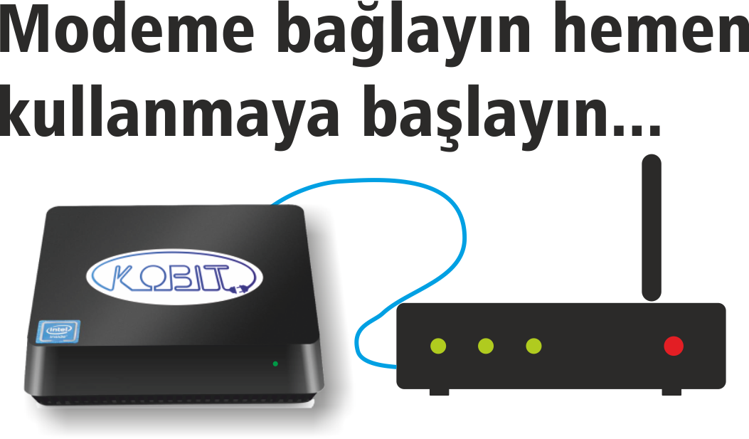
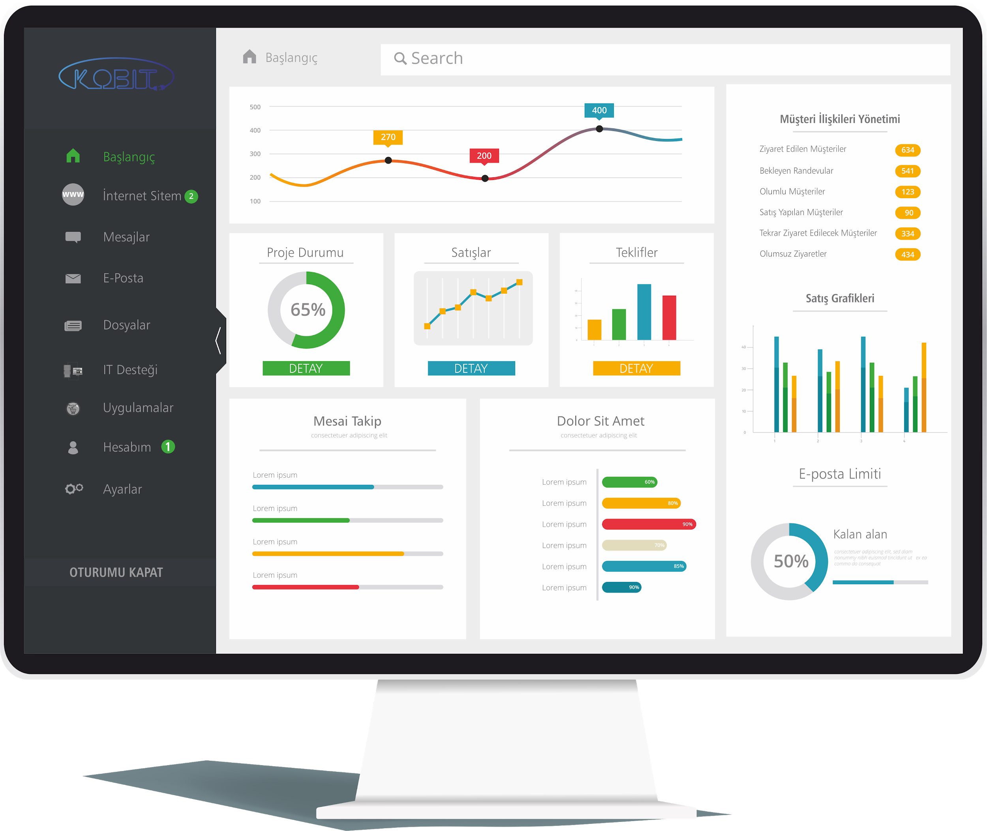
Ürün
Öne Çıkan Özellikler
Mini bilgisayar,
Tak - çalıştır sistem,
Ayda sadece 18 TL elektrik,
Yer kaplamaz,
Genişletilebilir.
Kullanıcı Paneli
İnternet sitesi,
E-posta,
Uygulama marketi,
Kendin kullan, kolay sistem.
Notes:
Kob-IT temel olarak internet bağlantısını ve güç ihtiyacını işletmenin kaynaklarından sağlayan bir cihaz; bu cihaza yüklenmiş ve kullanıcının hizmetine sunulan çeşitli yazılımlar, bu hizmetlerin kolay kullanımını sağlayan bir kullanıcı paneli ve bilgi işlem personeline uzaktan ulaşabilmek için bilgi işlem destek modülünü içermektedir.

Slide 6
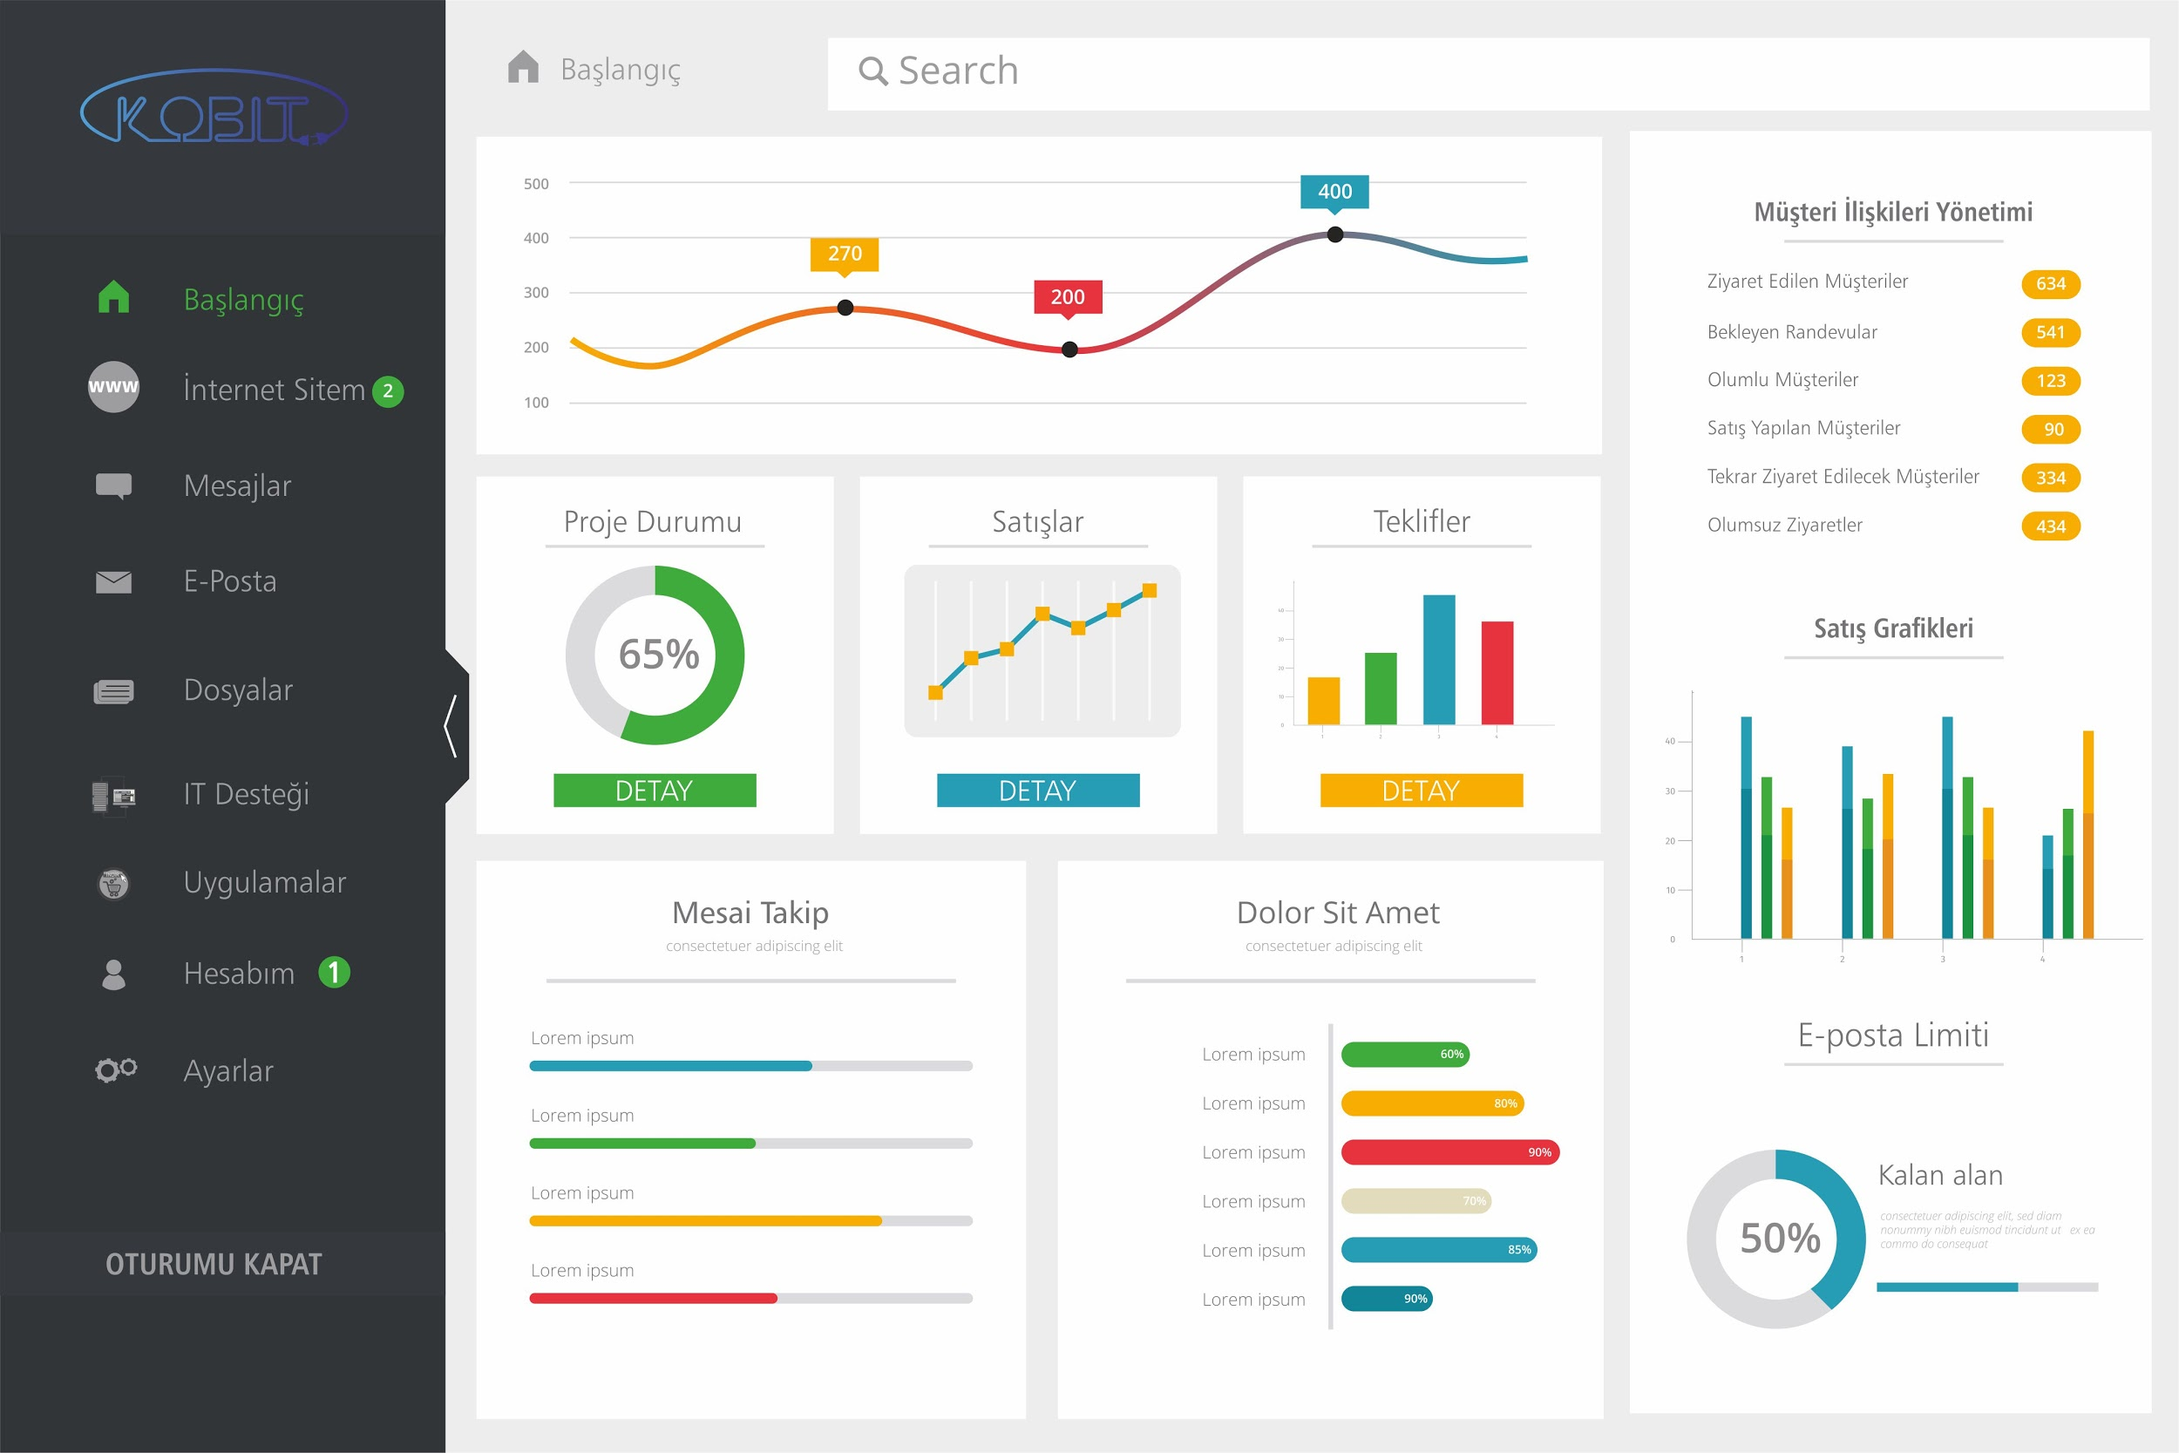
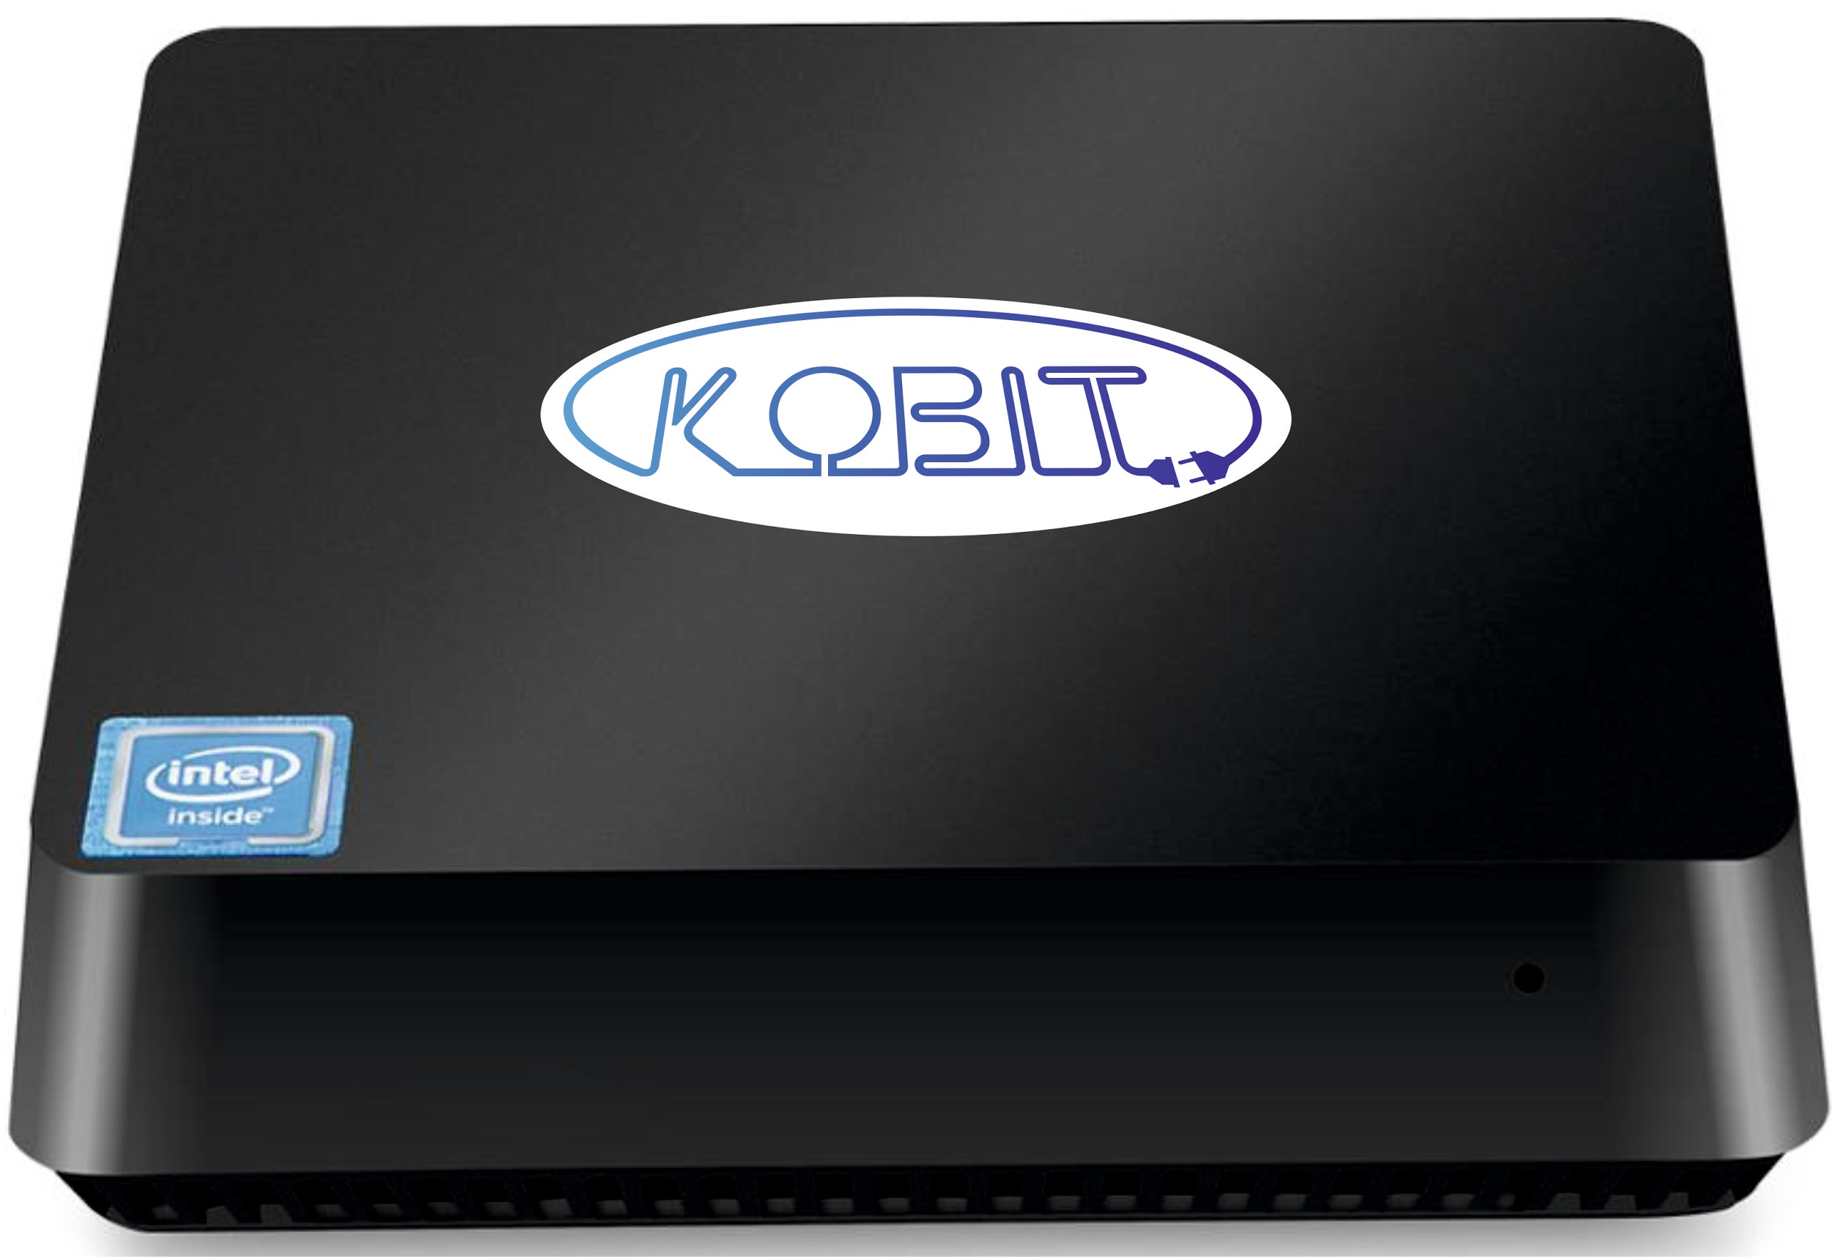
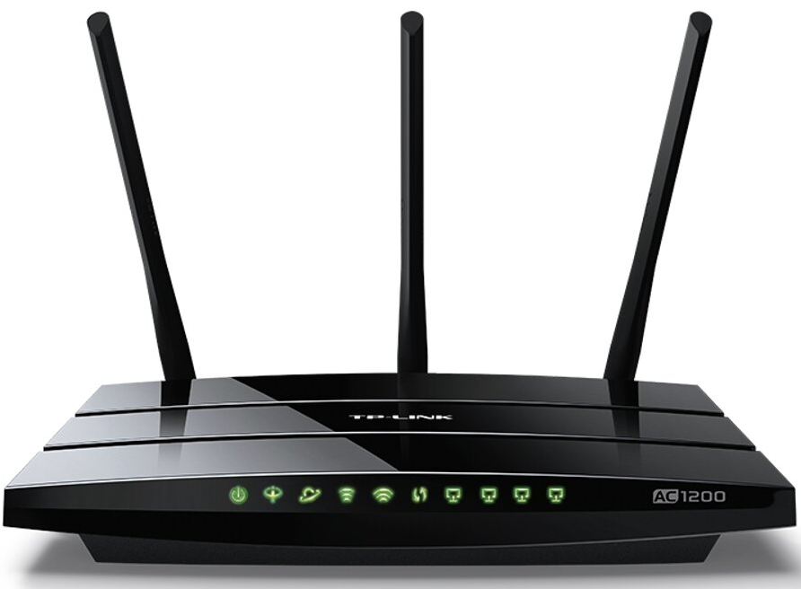
Kullanım Senaryosu
*NOT: Yönetim paneli örnek tasarımdır.
Notes:
Ürünümüzün öne çıkan yönü birçok uygulamanın bir arada olması ve kolay kullanılan arayüz ile çalışmasıdır. Bu arayüz ile müşteri internet sitesini tasarlayabilecek, e-posta hesapları tanımlayabilecektir. Market üzerinden uygulama indirip kullanılabilecektir.

Slide 7
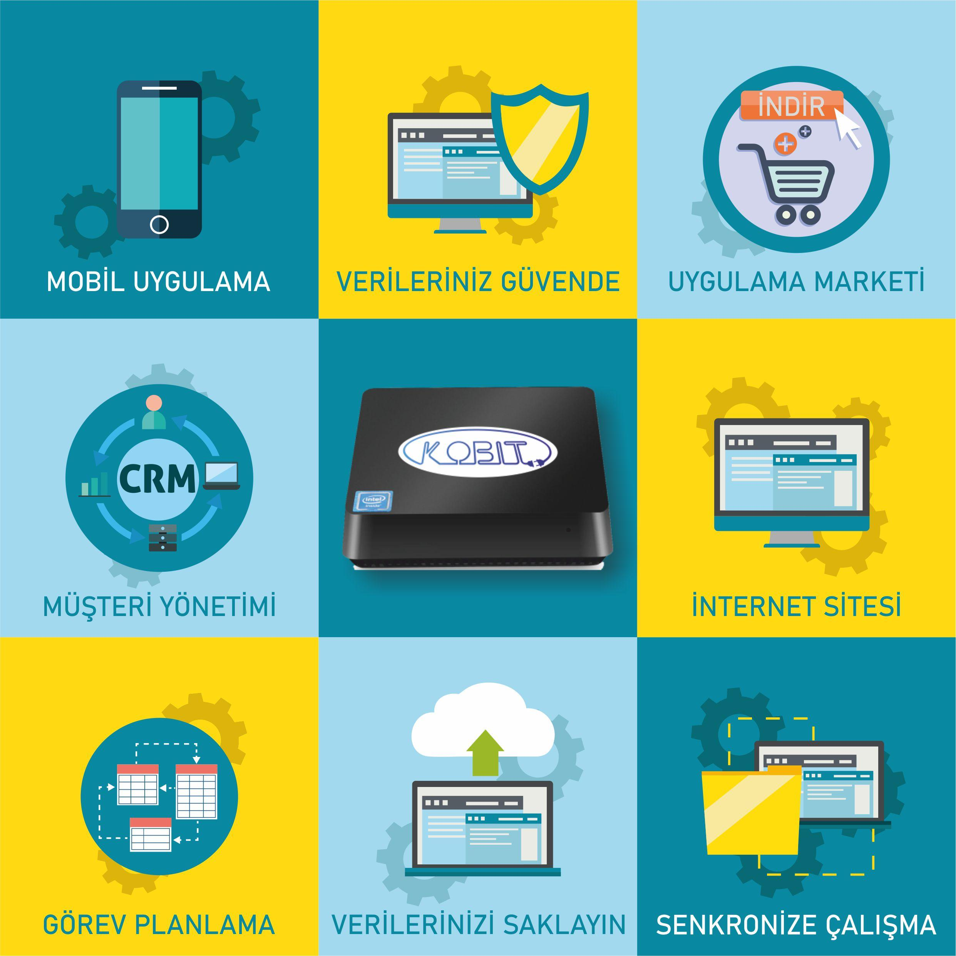
Değer
Tek cihaz,
Düşük maliyet,
Çeşitli uygulamalar,
Kolay kurumsallaşma,
Kendin kullan kolay sistem,
Uzaktan IT desteği ile çözüm.
Notes:
Bilginin altın değerinde olduğu bir dönemde, oluşturmak istediğimiz değer, küçük işletmelerin büyük işletmelerdeki yazılım imkanlarına kolayca sahip olmaları ve işleri üzerindeki hakimiyeti en üst düzeye taşımaları konusunda yardımcı olmaktır.
Uzaktan IT desteğiyle işletmelere zorlandıkları konularda uzaktan canlı destek vererek iş yüklerini hafiletmeyi kendi işlerine odaklanmalarını planlıyoruz.

Slide 8

İş Modeli
Müşteri Bağlılığı Planları
Satış sonrası teknik servis
Düzenli güncelleme
Market üzerinde geniş seçenekler
Uzaktan IT desteği
Notes:
Ürünün gelir hedeflerini cihaz satışları, hizmet paketine göre abonelik ücretleri, çözüm ortaklıkları ve market üzerinden ilave uygulama satışları olarak planladık.
Satış sonrası garanti, düzenli yazılım güncellemeleri, zengin uygulama marketi, uzaktan IT hizmeti gibi desteklerle müşteri memnuniyeti ve bağlılığını sağlamayı düşünüyoruz.

Slide 9
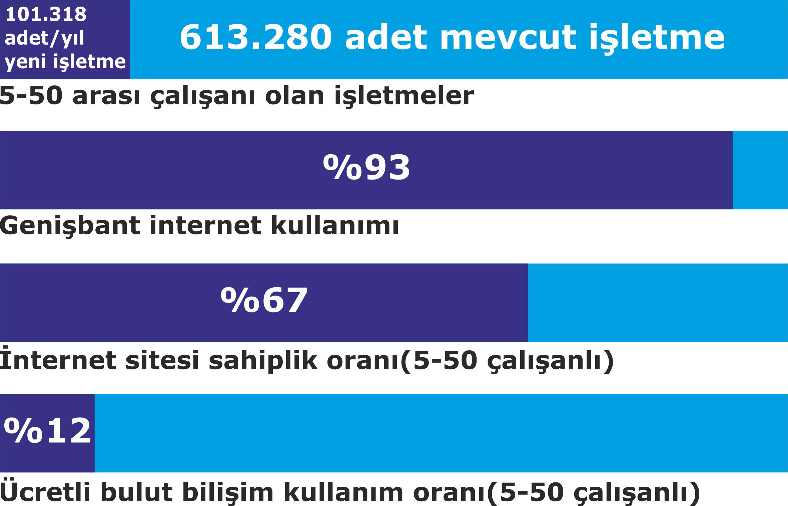
Hedef pazar verileri
Hedeflenen sektör verileri
Pazar
Hedeflenen Pazar 5 - 50 kişi arası işletme sayısı
Belirlenen Sektörler İşletme Sayısı
613
Bin
320
Bin
Tahmini Hedeflenen İşletme Sayısı
215 Bin işletme*
Ortalama her yıl kurulan işletme sayısı
100 Bin işletme
(1) SGK 2019 yılı resmi rakamları, (2) TÜİK, Girişimlerde Bilişim Teknolojileri Kullanım Araştırması, 2019
*TÜİK 2020 yılı verilerine göre internet sitesi ve diğer bilişim ürünlerine ücret ödeyen firma sayısına oranlanmıştır.
Notes:
Müşteri grubu olarak küçük işletmeleri hedefledik. Bunların içinde özellikle yeni kurulanlara öncelik vermeyi planlıyoruz. Türkiye’de yılda 100 binden fazla firma kurulmaktadır. Faal durumda 5 kişi üstü çalışanı olan küçük işletme sayısı ise 613 bin adettir. Ayrıca uygulamaların evrenselliği düşünüldüğünde lokalizasyon çalışmaları yapılarak yurtdışı pazarlarda da kolayca yer alabileceğiz.

Slide 10
Hedef sektörler
Neden Şimdi
Oluşan şartlar,
Bulut sistemlere yoğunlaşan rakipler
Küçük işletmelere özel ürün olmaması
Artan ücretli bilişim ürünü kullanımı
Fiziki bir ürün seçeneği olmaması
Mevcut arayüzlerin zor kullanımı
Hepsi bir arada çözümlerin azlığı
Pazarlama ve tanıtım
Gayrimenkul
İmalat
Ulaştırma ve Depolama
Bilişim
Danışmanlık
Notes:
Bulut sistemler üzerinde yoğunlaşan bilişim sektöründe, işletmenin yerel kaynakları kullanan özel bir cihaz üzerinden pek çok uygulamanın sunulacağı bir ürün ile pazarda yeni bir alternatif yaratmak istedik. Küçük işletmelerde ücretli bulut bilişim ürünü kullanımı %12 dir. Buradaki boşluğu alternatif ve ekonomik bir ürün ile doldurmayı düşündük.
Mevcut ürünleri müşterilerin kendi başlarına kullanmasında ki zorluklar, satış sonrası destek tarafında yaşanan aksaklıkların internet üzerindeki şikayet kayıtları göz önüne alındığında, destek ihtiyacı en aza indirgenmiş bir ürün ve müşterilere sorunsuz bir deneyim yaşatmayı hedefliyoruz.

Slide 11
Benzer rakipler
Rekabet strateji
Diğer rakipler
Rekabet
bitrix24.com
8.000.000’ dan fazla kullanıcı
Uygulama ekosistemi
Bulut ve yerel kaynak kullanımı
Kurumsal üyelik pahalı
Yerel sunucu kurulumu pahalı
Bulut temelli olması bağımlılık yaratıyor
Şirket içi yazışma ve paylaşımlar dış sunucuya ulaşıyor
KOB-IT
Küçük işletmeler için özelleşme
Düşük maliyetlerle sahip olma
Dış sunuculardan bağımsız kendi bulutunu yaratma
Ekstra özellikler için uygulama marketi hizmeti
Uzaktan IT desteği ile temel IT hizmetlerini sunabilme
Veri çalınması veya kaybolması riskinin çok azalması
Hosting ve yazılım firmaları
Tek web sitesi için uygun fiyatlar
Yoğun trafik ihtiyaçlarını karşılayabilme
İşletmenize özel yazılım yaptırabilme
Sunucu kiralamada farklı konfigürasyon seçenekleri
Yüksek yıllık yenileme ücretleri ve yenileme yapılmaması durumunda veri kayıpları
IT personel ihtiyacı
Hizmetin tamamını tek yerden almakta zorluk
Özel yazılımlarda yüksek ücretler
KOB-IT
1 adet web sitesi hosting maliyetine, bir ekosistem sahibi olabilme
İlerleyen yıllarda temel hizmetler için ek bir maliyet yaratmama
Takibi zor yenileme zamanlarını ortadan kaldırma
Düşük ücretlerle uzaktan IT desteği sağlama
Özel yazılıma alternatif uygulama ekosistemi ile seçenekler sunma
Bilgi güvenliği kaygılarına son verme
Notes:
Benzer hizmetleri mevcutta veren firmalar da var. Bunların en büyüğü bitrix24 firması ve kurumsal işletmeleri hedefliyorlar. Diğer çözümler ise bütünleşik olarak sunulmuyor. Biz rakiplerimiz karşısında yazılım ürünlerini paket haline getirip bir cihaz üzerinden sunmayı ve müşterinin yerel kaynaklarını kullanarak bu cihazı işletmeyi düşündük. Uygulama marketi üzerinden ücretsiz veya düşük ücretli sektörel uygulamalar sunarak zamanla gelişmiş ve büyük bir yazılım ekosistemini sağlamayı hedefliyoruz.
Uzaktan IT desteği hizmetimiz ile küçük işletmelerin IT personeli ihtiyacına çözüm yaratarak farklılaşmayı planlıyoruz.

Slide 12
Teknoloji Doğrulama
Gereksinim setinin oluşturulması
KOBIT servisleri için yazılım araştırmaları (MIT, GPL, BSD-3)
Cihaz temini kanallarına karar verilmesi
Potansiyel müşterilerden alınan geri bildirimler
Notes:
Şu ana kadar ürünün içine yerleştirilecek yazılımlar hakkında bazı kavram ispat çalışmaları gerçekleştirdik. Potansiyel müşterilerden geri bildirimler alıyoruz. Proje planımızı oluşturduk. En kısa sürede internet sitesi yayınlayabilen bir pivot ürün geliştirerek potansiyel kullanıcılarla testlere başlamayı planlıyoruz.

Slide 13

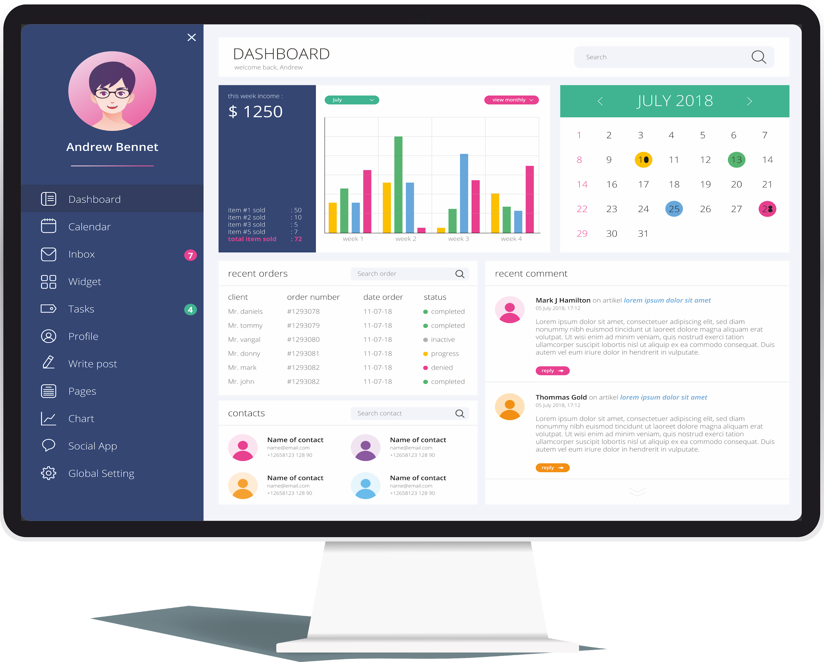


TEŞEKKÜRLER...
Notes:
Sürekli gelişmeye açık olması planlanan, ulusal ve uluslararası yeni pazar yaratma potansiyeli olan KOB-IT ürünümüzü dinlediniz. İlginiz için teşekkür ederim.

Slide 14
Ek Sayfalar Buradan sonraki sayfalar sunumda kullanılmayacak, soru-cevap etkinliğinde gerekirse gösterilecektir.

Slide 15
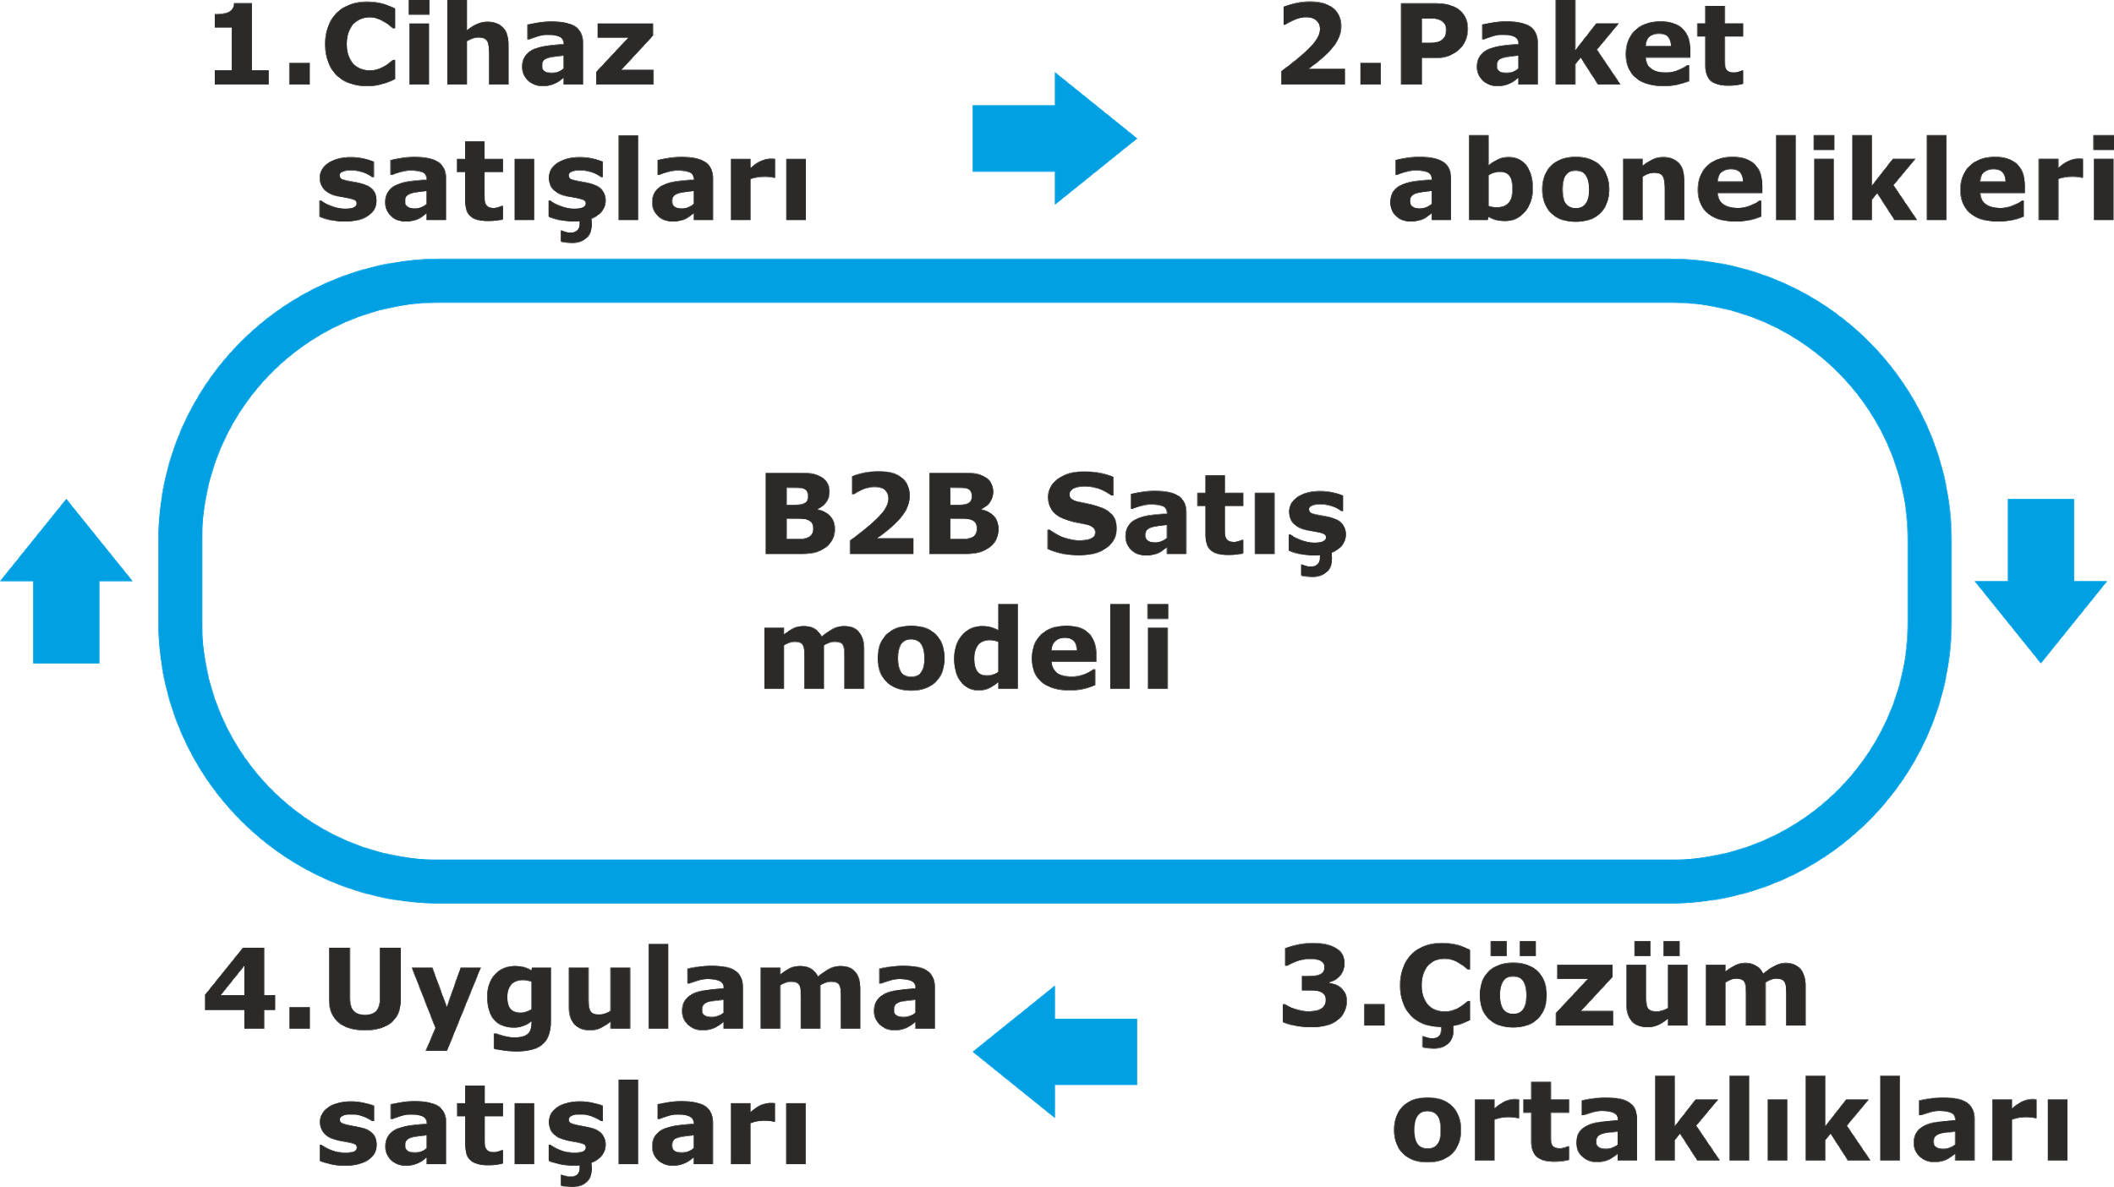
İş Modeli
Müşteri Bağlılığı Planları
Satış sonrası teknik servis
Düzenli güncelleme
Market üzerinde geniş seçenekler
Uzaktan IT desteği
Notes:
Ürünün gelir hedeflerini cihaz satışları, uzaktan bilgi işlem destek ücretleri, çözüm ortaklıkları ve market üzerinden ilave uygulama satışları olarak planladık.
Satış sonrası garanti, ek hizmetler ve farklı ürün planları ile hem müşteri bağlılığını hem de yeni gelirler elde etmeyi düşünüyoruz.

Slide 16
Müşteri Geri Bildirimleri
Potansiyel Müşteri Görüşmesi 1
İşimiz gereği 4 adet internet sitesine sahibiz, ancak zamanla sürekli farklı yerlerle görüştük, hizmet alımında aksamalar yaşadık. Yenileme ücretleri sürekli yükseldi. Bir tane sitemizi anlaşmazlıktan dolayı tamamen kaybettik. Yeniden yaptırmak zorunda kaldık.
Zafer ÖZTÜRK
Zenova Medya Kurucu
Potansiyel Müşteri Görüşmesi 2
Yüksek maliyetlerle internet sitesi yaptırdık. Aylık ödemelerimiz de yüksek. Kurum içi iletişimi ve müşteri yönetimini güçlendirecek yazılımlar için de görüşmeler yaptık, ancak yüksek maliyeti ve yeterli uzmanlıkta eleman eksikliğinden erteledik
Elvan KAMIŞ
Nida Sağlık Yönetici
Notes:
Biz de bu problemler karşısında, işletmelerin ihtiyacı olabilecek, onları kurumsal çalışmaya yöneltecek bazı hizmetleri bir cihaz içerisinde, bütünleşik olarak sunarak, çözüm yaratmaya çalıştık. Maddi ve manevi olarak küçük işletmeleri yıpratan bu süreçte onlara bu hizmetleri tek ödeme ile bir cihaz içerisinde verelim, gerektiğinde bu ve diğer konularda uzaktan destek vererek, bilişim elemanı eksiklerine de çözüm olalım dedik.
Ürün ile ilgili, yaptığımız müşteri görüşmeleri de bizi bu konuda destekler nitelikteydi.

Slide 17
Kazanç tahmini
2. Yıl kazanç tahmini
3. Yıl kazanç tahmini
GELİR/GİDER | ADET - KİŞİ | MALİYET | TOPLAM
Cihaz satışı yıllık | 300 | 300,00 TL | 90.000,00 TL
Yönetim maaş | 2 | 96.000,00 TL | 192.000,00 TL
Yazılım elemanı | 1,0 | 132.000,00 TL | 132.000,00 TL
Danışmanlık | 1 | 5.000,00 TL | 5.000,00 TL
Bilgisayar | 2 | 10.000,00 TL | 20.000,00 TL
Ofis kira | 12 | 900,00 TL | 10.800,00 TL
Faturalar | 12 | 1.200,00 TL | 14.400,00 TL
Bakım onarım | 1 | 600,00 TL | 600,00 TL
Genel giderler | 12 | 900,00 TL | 10.800,00 TL
Destek elemanlar | 4,00 | 67.000,00 TL | 268.000,00 TL
Tanıtım pazarlama | 300 | 300,00 TL | 90.000,00 TL
 |  | TOPLAM GİDER | 743.600,00 TL
Günlük gereken satış | 0,8
Cihaz maliyeti | 2.478,67 TL
Kar marjı | 20%
KDV hariç satış fiyatı | 2.965,25 TL
KDV dahil satış fiyatı | 3.499,00 TL
Ciro (KDV hariç) | 889.576,27 TL
Beklenen kar | 145.976,27 TL
Gelir vergi dilimi | 25%
Vergi sonrası kar | 109.482,20 TL
GELİR/GİDER | ADET - KİŞİ | MALİYET | TOPLAM
Cihaz satışı yıllık | 1.000 | 300,00 TL | 300.000,00 TL
Yönetim maaş | 2 | 96.000,00 TL | 192.000,00 TL
Yazılım elemanı | 2,0 | 132.000,00 TL | 264.000,00 TL
Danışmanlık | 2 | 5.000,00 TL | 10.000,00 TL
Bilgisayar | 2 | 10.000,00 TL | 20.000,00 TL
Ofis kira | 12 | 3.000,00 TL | 36.000,00 TL
Faturalar | 12 | 4.000,00 TL | 48.000,00 TL
Bakım onarım | 1 | 2.000,00 TL | 2.000,00 TL
Genel giderler | 12 | 3.000,00 TL | 36.000,00 TL
Destek elemanlar | 13,33 | 67.000,00 TL | 893.333,33 TL
Tanıtım pazarlama | 1.000 | 300,00 TL | 300.000,00 TL
 |  | TOPLAM GİDER | 1.801.333,33 TL
Günlük gereken satış | 2,7
Cihaz maliyeti | 1.801,33 TL
Kar marjı | 65%
KDV hariç satış fiyatı | 2.965,25 TL
KDV dahil satış fiyatı | 3.499,00 TL
Ciro (KDV hariç) | 2.965.254,24 TL
Beklenen kar | 1.163.920,90 TL
Gelir vergi dilimi | 25%
Vergi sonrası kar | 872.940,68 TL
Notes:
Kazanç tahmini

Slide 18
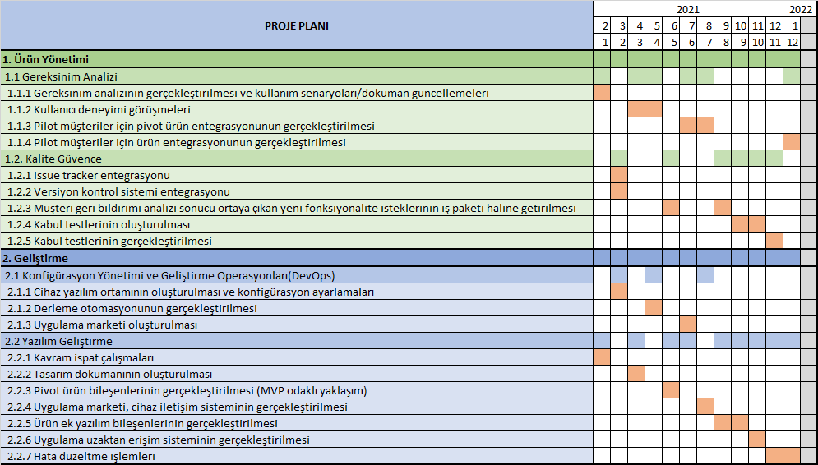
Teknoloji Doğrulama

Slide 19
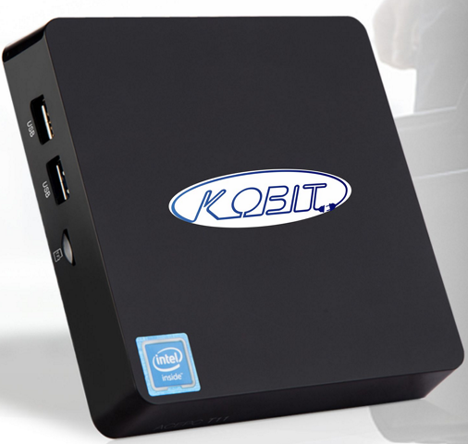
Ürün Hakkındaki Detaylı Bilgiler - 2
Proje Yönetimi (Kobip)
Muhasebe (Kobim)
Temel Hizmetler
Kurumsal Web Sitesi
(Kobiw)
E-Posta
Şirket İçi Anlık Mesajlaşma (mobil app)
Çevrimiçi Toplantı
(mobil app)
Depolama Alanı
Uygulama marketi
CRM, ERP vb genişletilebilir
Notes:
KOB-IT ürünümüz, tek ödeme ile ücretsiz sunulan proje yönetimi, ön-muhasebe, kurumsal web sitesi, e-posta sunucusu, depolama alanı, şirket içi anlık mesajlaşma, çevrimiçi görüntülü toplantı gibi temel hizmetler ile birlikte hazır olarak alınabilecektir. Ayrıca müşteriler, ilerleyen zamanlarda geliştirilecek yeni uygulamaları, bir uygulama marketi üzerinden satın alabilecek ve mevcut hizmetlerine ilave edebilecektir. Böylece, yeni bir pazar oluşturmayı, artı bir değer sağlamayı ve gelirlerimizi artırmayı planlıyoruz.

Slide 20
İş Modeli
Müşteri ilişkileri ve bağlayıcılık planları;
Satış sonrası 2 yıl ürün garantisi ve ücretsiz uzaktan destek.
2 yıl sonrasında ücretli destek ve güncelleme planlarına abonelik.
Yeni uygulamalar ile daha özel iş alanlarında bağlayıcı hizmetler.
Daha sonrasında ürünün kabiliyetleri içinde olan, USB ve kablosuz ara birimlere uygun hizmetler geliştirilmesi planlanıyor.
Notes:
Satış sonrası ek hizmetler ve farklı ürün planları ile hem müşteri bağlılığı hem de yeni gelirler elde edilecek.

Slide 21

Ürün Hakkındaki Detaylı Bilgiler
Mini düşük güç tüketimli cihazdır.
Web siteleri/e-mail host edebilecek
Çevrimiçi yazışma ve görüntülü toplantı hizmeti verebilecek
Muhasebe ve benzer uygulamaları kaldırabilecek kapasitede olacaktır.
Müşterinin lokasyonunda, kendilerine ait internet hizmetine entegre çalışacak. Müşteri, kendine sağlanan kolay kurulum web arayüzü ile gerek gördüğü hizmetleri aktif edecek ve yönetecektir. İstenirse bu aşamada uzaktan IT desteği ile talep açarak veya telefon üzerinden destek alabilecektir.
Burada en önemli farklarımız;
Müşteri bulut sistem kiracısı değil, kendi bulut sisteminin sahibi olacaktır. İç yazışma ve özel dosyaları yetkisiz kişilerce ele geçirilmesi önlenecektir.
Tek ödeme ile yıllarca temel bilişim hizmetlerini satın alabilecektir.
Uzaktan IT desteği ile, birçok firmanın temel bilişim hizmeti ihtiyaçlarını, uygun maliyetlerle dışarıdan temin etmeleri sağlanacaktır.

Slide 22
Amaç
“Bir ekosistem yaratalım, gün geçtikçe genişlesin ve ülke sınırlarını aşarak, Türkiye’yi bilişim de ileriye taşısın.” düşüncesiyle yola çıktık.
Notes:
Sadece bir hizmet değil, zamanla bir yazılım ekosistemi de yaratmayı istiyoruz. Bunun için, uygulama marketi oluşturarak, müşterilerin özel ihtiyaçlarına yönelik farklı uygulamalar geliştirerek, işlerini daha verimli yürütmelerini hedefliyoruz.

Slide 23

Ne Hedefliyoruz
Profesyonel bilişim hizmetlerine ulaşmakta zorlanan KOBİ sınıfındaki işletmelerin, bu hizmetleri daha önce yapılmamış biçimde bir cihaza dahil ederek, tek ödeme ile sahip olmalarını hedefliyoruz.
Notes:
Biz burada kurumsal şirketler için gerekli olan bilişim hizmetlerini, bu hizmetlere ulaşmakta zorlanan KOBİ sınıfındaki işletmelere, daha önce yapılmamış biçimde bir cihaz içerisinde, tek ödeme ile ulaştırabilmeyi hedefliyoruz.

